Slide 1
PERTEMUAN 2 KONDISIONAL
PRAKTIKUM
ALGORITMA DAN PEMROGRAMAN

Slide 2
ANALISIS KASUS
Mendefinisikan:
Kondisi, ekspresi yang menghasilkan true atau false
Aksi, hal yang dilaksanakan jika kondisi yang terkait dengan aksi telah terpenuhi
Konstruksi suatu analisis kasus dapat dimulai dari menentukan semua kondisi yang mungkin atau dimulai dari menentukan variasi aksi.

Slide 3
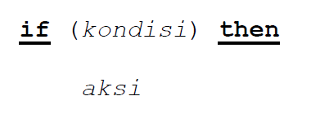
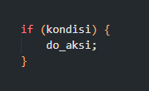
SATU KASUS
Syarat:
Kondisi memiliki domain harga [true, false]
Notasi:
Bahasa:

Slide 4
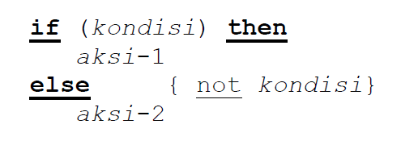
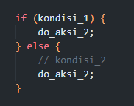
DUA KASUS BERLAWANAN
Syarat:
Kondisi-1 dan Kondisi-2 memiliki domain harga [true, false]
Kondisi-1 dan Kondisi-2 saling berlawanan
Notasi:
Bahasa:

Slide 5
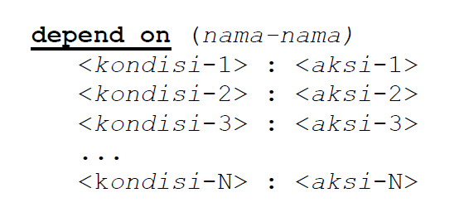
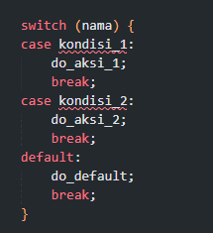
NOTASI UMUM
Syarat:
kondisi-1, …, kondisi-n memiliki domain harga [true, false]
kondisi-1, …, kondisi-n disjoint (tidak ada kasus yang sama tercakup pada dua buah kondisi
Kondisi mencakup semua kemungkinan
Notasi:
Bahasa:

Slide 6
THANK YOU
Tim asprak alpro ☺

